Slide 1
Sistemas de control programado
Microbit

Slide 2
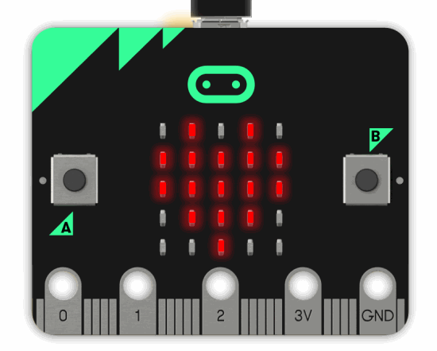
Que es un placa de control programado
Dispositivo que a través de un programa actúa de una u otra forma automáticamente.
Algo es automático cuando funciona durante un tiempo por si sólo.

Slide 3
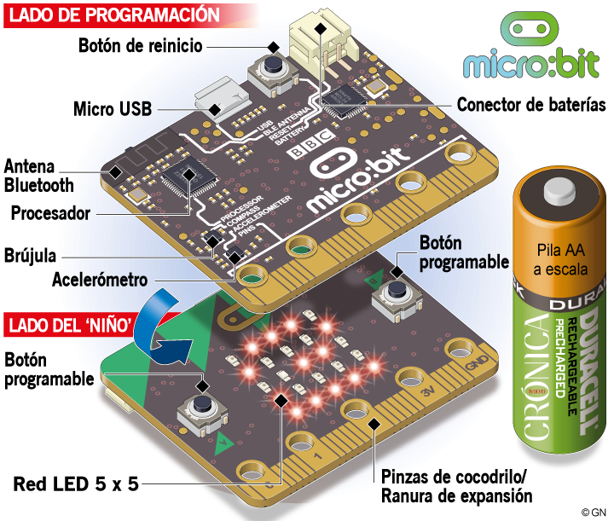
Partes Microbit

Slide 4
Partes de una placa de control programado
Dispositivos de entrada: son nuestros sensores meten datos a la placa (pulsadores, sensor de temperatura, brújula, acelerómetro, etc)
Dispositivo de proceso: toma las decisiones de que hacer con los datos de entrada a través de una programa, gobernando el sistema (controlador)
Dispositivos de salida: hacen una acción gobernados por el controlador (leds, zumbador, motores, etc).

Slide 5
This work is licensed under a Creative Commons Attribution-ShareAlike 3.0 Unported License.
It makes use of the works of Mateus Machado Luna.

